Slide 1
İHMAL VE İSTİSMARI ÖNLEMEYE YÖNELİK YAŞAM BECERİLERİ KAZANDIRMA SEMİNERİ
ERÇEK MEHMETÇİK ortaokulu
Burcu ÜNALAN
Rehber Öğretmen

Slide 2
Video 1 Aile Oturumu Giriş Videosu

Slide 3
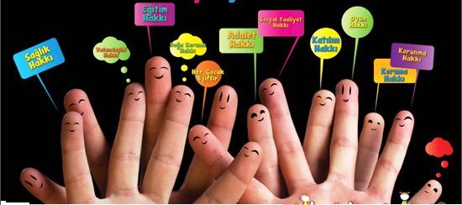
Çocuk Nedir? Çocuk Hakları
Notes:
“Her birey 18 yaşına kadar çocuk olarak kabul edilir. Her çocuk vazgeçilmez haklara sahiptir. Çocuk hakları her çocuğun onurlu, saygın, eşit ve hak dâhilinde bir yaşam sürmesini sağlayan, koruyan ve güvence altına alan insan haklarıdır”

Slide 4
Çocuk haklarından hangilerini dikkate almıyor olabilirsiniz?
Yaşamak, her çocuğun temel hakkıdır ve herkesin ilk görevi çocukların yaşamını korumaktır.
Her çocuğun sağlık hakkından yararlanma hakkı vardır.
Eğitim, hiçbir ayrım göstermeksizin tüm çocuklar için hak ve zorunludur.
Herkesin çocukları dinleme, onların fikirlerini öğrenme ve onlara saygı gösterme sorumluluğu vardır.
Notes:
Doğum yerleri, konuştukları dil ne olursa olsun fark etmez. Büyüklerinin inançları ya da görüşleri nedeniyle hiçbir çocuğa ayrım yapılamaz.
Yaşamak, her çocuğun temel hakkıdır ve herkesin ilk görevi çocukların yaşamını korumaktır.
Her çocuğun sağlık hakkından yararlanma hakkı vardır.
Eğitim, hiçbir ayrım göstermeksizin tüm çocuklar için hak ve zorunludur.
Herkesin çocukları dinleme, onların fikirlerini öğrenme ve onlara saygı gösterme sorumluluğu vardır.
Bütün çocuklar her türlü zararlı maddelere karşı korunur. Bu tür maddeleri üretip, çocuklara veren kişiler cezalandırılır.

Slide 5
ÇOCUK İHMAL VE İSTİSMARI
Dünya Sağlık Örgütü’nün verilerine göre dünyada 1-14 yaş grubundaki 40 milyon çocuk ihmal ve istismara uğramakta, desteğe ihtiyaç duymaktadır.

Slide 6
ÇOCUK İHMALİ
Çocuğun sağlıklı gelişimi için yapılması gerekli olan bir şeyin yapılmamasıdır.

Slide 7
İHMAL TÜRLERİ
FİZİKSEL İHMAL
DUYGUSAL İHMAL
EĞİTİMSEL İHMAL

Slide 8
ÇOCUĞUN FİZİKSEL İHMALİ
SAĞLIK
BESLENME
BAKIM
GÜVENLİ ORTAM
1111
Notes:
Fiziksel İhmal; çocuğun fiziksel ihtiyaçlarının bakım yapan kişi tarafından karşılanmamasıdır.
Fiziksel İhmal Durumları:
Çocuğun aşılarının yaptırılmaması
Hasta çocuğun doktora götürülmemesi,
İlacının düzenli verilmemesi, takip edilmesi gereken tıbbi durumlarının okula bildirilmemesi
Beslenmesine dikkat edilmemesi,
Solgun ve bakımsız görünüm
Yırtık, kirli ve mevsime uygun olamayan giysiler
Kesici yakıcı maddelerin ortalıkta bırakılması,
Yaşına uygun olmayan oyuncak seçimi
Nerede ve kimlerle olduğunun bilinmemesi ve/veya umursanmaması
Uzun süre yalnız bırakılması
Çocuğun terk edilmesi

Slide 9
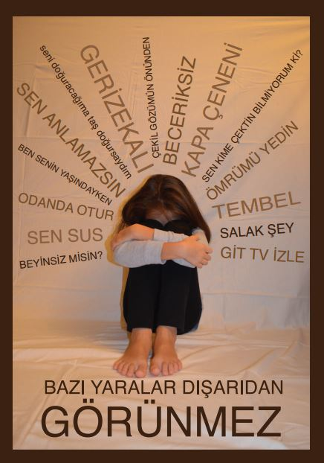
ÇOCUĞUN DUYGUSAL İHMALİ
İLGİSİZLİK
SEVGİ GÖSTERMEME
DUYARSIZ YAKLAŞIM
Notes:
Duygusal İhmal; çoğunlukla ihmal olduğunu fark etmediğimiz ancak; çocuğun benlik saygısını düşürüp, psikososyal gelişimini olumsuz etkileyen ve toplumda diğer ihmal türlerine göre daha sık rastlanan tutumlardır. Bunlar;
Duygusal İhmal Durumları:
Çocuğa yetersiz ilgi ve şefkat göstermek
Aile içinde sözel şiddet ve kötü muameleye şahit olmasına izin vermek
Çocuğun alkol, uyuşturucu kullanmasına izin vermek
Çocuğun suç işleme, saldırganlık gibi uyumsuz davranışlarına destek olmak ya da bu davranışları görmezden gelmek

Slide 10
ÇOCUĞUN EĞİTİMSEL İHMALİ
Eğitim ihtiyaçlarının karşılanmaması,
Çocuğun okula gönderilmemesi,
Okula gitmeye teşvik etmeme
Ders başarısını dikkate almama
Okul takibinin yapılmaması
Özel eğitim gereken çocukların alması gereken eğitimden mahrum bırakılması
Notes:
Eğitim İhmali; çocuğun gelişimsel ve eğitimsel ihtiyaçlarının tutarlı olarak karşılanmamasıdır. Örneğin;
Eğitim İhmal Durumları:
Eğitim ihtiyaçlarının karşılanmaması,
Çocuğun okula gönderilmemesi,
Okula gitmeye teşvik etmeme
Ders başarısını dikkate almama
Okul takibinin yapılmaması
Özel eğitim gereken çocukların alması gereken eğitimden mahrum bırakılması

Slide 11
Video 2 Çocuk İhmali

Slide 12
Kayra 6 yaşında bir anaokulu öğrencisidir. Sürekli halsiz ve bitkin görünmektedir. Hasta olduğu dönemlerde de hiç ilaç kullanmadığı ve haliyle doktora gitmediği öğretmeninin dikkatini çekmektedir. Velisi Ilgın Hanım veli toplantılarına katılmadığı gibi birçok defa okula davet edilmesine rağmen hiç gelmemiştir. Kayra’nın 2 gün üst üste okula gelmemesi üzerine öğretmeni merak edip konuyu araştırır ve öğrencinin evde açıkta bırakılan çamaşır suyunu yanlışlıkla içerek zehirlendiğini ve hastanede yattığını öğrenir.
Bu durum için ne söylenebilir?
EĞİTİM KONUSUNDA İLGİSİZLİK, GÜVENLİK ÖNLEMLERİ YOK
Notes:
“Evet. Kayra’nın sürekli halsiz ve bitkin olması düzgün beslenmediği ve uykusunun düzensiz olduğuna işaret ediyor olabilir. Birçok defa çağrılmasına rağmen okula gelmemesi çocuğunun eğitimi konusundaki ilgisizliğine işaret ediyor. Kayra’nın yanlışlıkla çamaşır suyu içmesi de evde gerekli güvenlik önlemlerinin alınmadığını gösteriyor. Özetle burada bir ihmal olduğu gözlenmektedir.”

Slide 13
3 ve 11 yaşında iki çocuk annesi Münevver Hanım, uyuyan küçük çocuğunu uyandırmak istemez ve 11 yaşındaki abisine emanet ederek komşusuna kahve içmeye gider.
Bu durum için ne söylenebilir?
keyfi bir durum için, kendi sorumluluklarını alamayacak çocuklarını evde yalnız bırakmıştır
Notes:
“Evet. Burada açık bir ihmal vardır. Çünkü anne keyfi bir durum için, kendi sorumluluklarını alamayacak çocuklarını evde yalnız bırakmıştır. Fakat bazı kriz durumlarında farklı değerlendirilebilir.”

Slide 14
Arkadaşları, 5. Sınıf öğrencisi Hasan’ın sürekli kötü koktuğundan şikayet ediyor ve yanına oturmak istemiyor.
Bu durum için ne söylenebilir?
Notes:
“Belki. İlk adımda çocuğun ailesiyle görüşülüp problemin kaynağı tespit edilmeye çalışılır. Ailenin açıklaması ve hali hazırdaki duruma göre ihmal olup olmadığına karar verilir.”

Slide 15
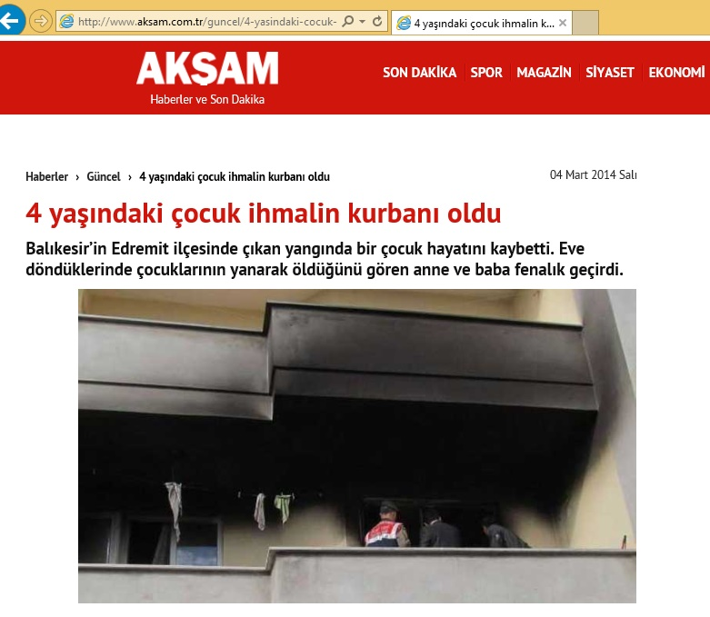

Slide 16
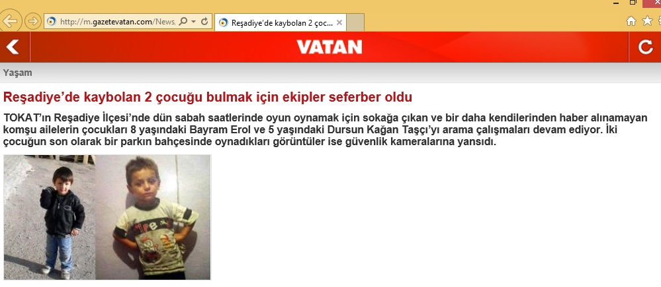

Slide 17
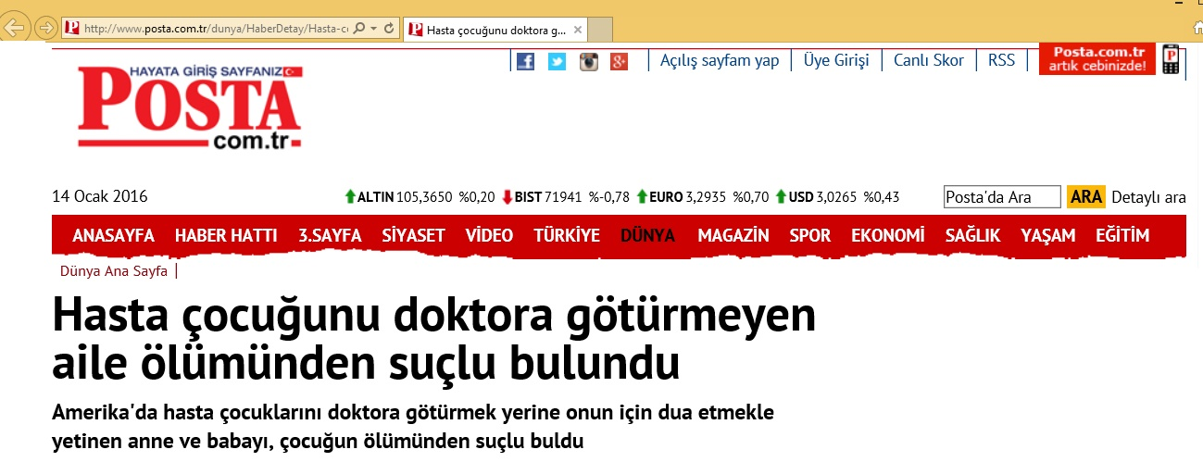

Slide 18
ÇOCUK İSTİSMARI
Çocuğun sağlıklı gelişimi için yapılmaması gerekenlerin yapılmasıdır.

Slide 19
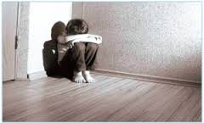
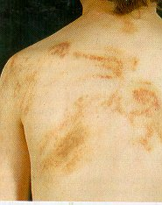
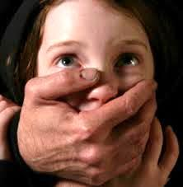
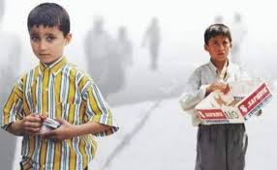
İSTİSMAR TÜRLERİ
FİZİKSEL İSTİSMAR
DUYGUSAL İSTİSMAR
EKONOMİK İSTİSMAR
CİNSEL İSTİSMAR

Slide 20
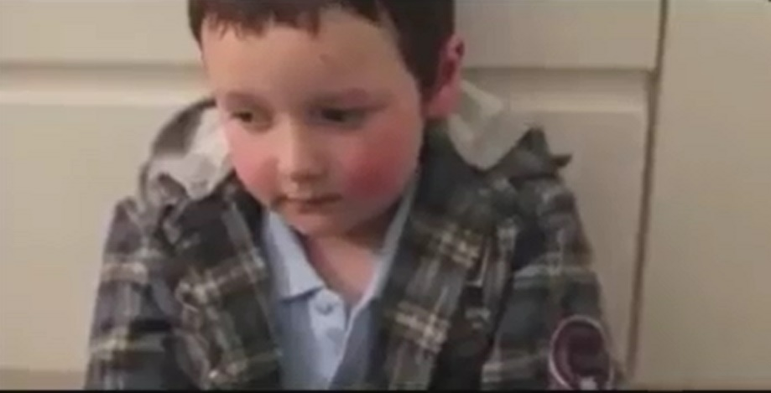
Video 3 fiziksel istismar

Slide 21
ÇOCUĞUN FİZİKSEL İSTİSMARI
Çocuğun bedeninde ve ruhunda, onarılması güç yaralar ve sakatlıklar bırakabilen önemli bir sağlık sorunudur.
DÖVMEK AÇ BIRAKMAK
YAKMAK YARALAMAK
SARSMAK EVDEN KOVMAK
SAÇ KOPARMAK…
Notes:
FİZİKSEL İSTİSMAR
Çocuğun fiziksel istismarı; bedeninde ve ruhunda, onarılması güç yaralar ve sakatlıklar bırakabilen önemli bir sağlık sorunudur.
Fiziksel İstismar Durumları:
Aç bırakmak
Dövmek, kesmek, yakmak, yaralamak, sarsmak, ısırmak, saç kaybı vb.
Evden kovmak,

Slide 22
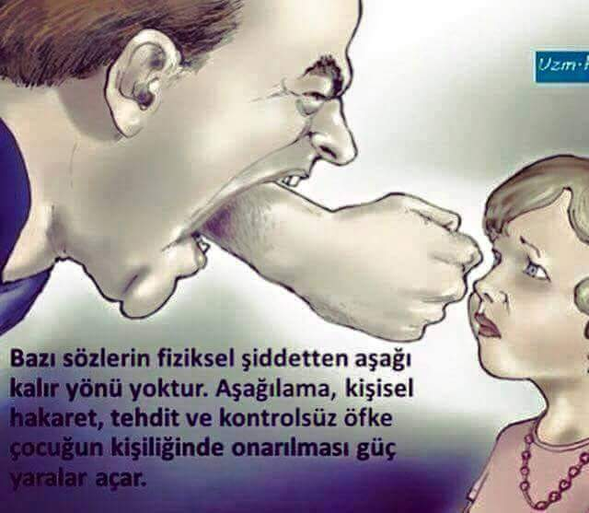
ÇOCUĞUN DUYGUSAL İSTİSMARI
Aşağılama – küçük düşürme
Aşırı hoşgörü
Aşırı koruma
Tehdit etme – korkutma – evden kovma
Dışlama, görmezden gelme
gereksinim duyduğu ilgi, sevgi ve bakımdan yoksun bırakılarak psikolojik hasara uğratılması
Yüksek beklenti
Notes:
DUYGUSAL İSTİSMAR
Çocuğun duygusal istismarı; çocuğun gereksinim duyduğu ilgi, sevgi ve bakımdan yoksun bırakılarak psikolojik hasara uğratılması; çocuğa sürekli olarak, tekrarlayıcı ve uygunsuz bir biçimde karşılık verme ve tepki göstermedir. Tanımlanması en zor ancak en sık gerçekleşen istismar türüdür. Belirtileri hemen hemen görülmeyebilir. Uzun vadede ortaya çıkar.
Duygusal İstismar Durumları:
Aşağılama, hakaret etme, başkalarının yanında küçük düşürme
Tehdit etme, korkutma, suç ve/veya şiddete yönetme, evden kovma
Aile içi şiddete tanık etme
Aşırı hoş görü veya aşırı korumacı ebeveyn tutumu
Sevgiden yoksun bırakma, dışlama, görmezden gelme
Çocuğun gelişim düzeyi ve yeteneklerinin üzerinde beklentiye sahip olma
Evden kovma

Slide 23
Video 4 DUYGUSAL İstİsmar

Slide 24
ÇOCUĞUN EKONOMİK İSTİSMARI
ÇOCUK İŞÇİLİĞİ
ÇOCUK KAÇIRMA
Çocuğun; uygun olmayan ortamlarda düşük ücretle, kanunlara uygun olmayan şekilde çalıştırılması
Çocuğun kaçırılarak, hırsızlık, dilencilik vb. suçlarda çalıştırılması veya organ mafyasına verilmesi
Çocuğun para karşılığında evlatlık verilmesi, erken yaşta evlendirilmesi vb. şekillerde satılması
Notes:
ÇOCUĞUN EKONOMİK İSTİSMARI
Ekonomik istismar; çocuğun, gelişimini engelleyici ve haklarını ihlal edici işlerde ya da düşük ücretli iş gücü olarak emeğinin kötüye kullanılması ekonomik istismar olarak tanımlanmaktadır.
Ekonomik İstismar Durumları:
Çocuğun; uygun olmayan ortamlarda düşük ücretle, kanunlara uygun olmayan şekilde çalıştırılması
Çocuğun kaçırılarak fuhuş, hırsızlık, dilencilik vb. suçlarda çalıştırılması veya organ mafyasına verilmesi
Çocuğun para karşılığında evlatlık verilmesi, erken yaşta evlendirilmesi vb. şekillerde satılması

Slide 25
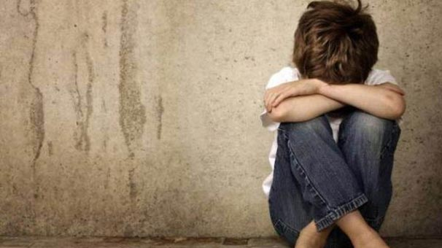
ÇOCUĞUN CİNSEL İSTİSMARI
Çocuğun kendisinden büyük veya akranları tarafından cinsel haz amacıyla zorla ya da ikna edilerek cinsel etkileşime maruz bırakılmasıdır.
DİĞER İSTİSMAR TÜRLERİNE GÖRE DAHA KARMAŞIK, TEŞHİSİ DAHA KOLAY ANCAK ORTAYA ÇIKARILMASI VE DOĞRULANMASI ZOR BİR İSTİSMAR TÜRÜDÜR.
Cinsel haz almak amacıyla dokunmak veya sarılmak,
Cinsel içerikli konuşma yapmak,
Cinsel içerikli resim veya film göstermek vb. davranışlar
Teşhircilik
Dokunma yada kendisine dokunmaya zorlama vb.
Notes:
ÇOCUĞUN CİNSEL İSTİSMARI
Cinsel istismar; Çocuğun kendisinden büyük veya akranları tarafından cinsel haz amacıyla zorla ya da ikna edilerek cinsel etkileşime maruz bırakılmasıdır.
DİĞER İSTİSMAR TÜRLERİNE GÖRE DAHA KARMAŞIK, TEŞHİSİ DAHA KOLAY ANCAK ORTAYA ÇIKARILMASI VE DOĞRULANMASI ZOR BİR İSTİSMAR TÜRÜDÜR.
Cinsel İstismar Durumları:
Cinsel haz almak amacıyla dokunmak veya sarılmak,
Cinsel içerikli konuşma yapmak,
Cinsel içerikli resim veya film göstermek vb. davranışlar
Teşhircilik
Dokunma yada kendisine dokunmaya zorlama vb.

Slide 26
Diz ve dirseklerinde sıyrıklar olan Serdar, mahalledeki arkadaşlarına bisikletle kaza yaptığını anlatır. Tayfun eve gelince annesine Serdar’ın durumunu anlatır. Tayfun’un Annesi, Serdar’ın annesine bir sohbet esnasında bu durumu sorar. Annesiyle Serdar’ın aynı şeyleri anlattığını görür.
Bu durum için ne söylenebilir?
Notes:
“Hayır. Serdar’ın anlattığı olay ile yaralanma şekilleri tutarlı görünmektedir. Ayrıca velisinden alınan bilgiler de olayı doğrular niteliktedir. Bunların ışığında burada bir istismardan söz etmek çok doğru olmaz.”

Slide 27
Ali Bey, mahallelerinde oturan Özgür’ün 4 yıldır neredeyse hiç kimse ile konuşmadığını, zaman zaman tırnaklarını yediğini ve dizlerini salladığını gözlemiştir. Ali Bey bu durumu çocuklarına sorduğunda; çocukları Özgür’ün, oyunlara katılmadığını, yalnız başına duvar kenarında durduğunu, bazen de evlerinden bağrışma sesleri duyduklarını anlatırlar.
Özgür’ün ailesinin yaşam alışkanlıkları, Özgür’e olan davranışları bizim duygusal istismar konusunda bir kanıya ulaşmamızı kolaylaştırır. Özgür’ün duygusal istismarla birlikte başka bir istismara (fiziksel, cinsel) da uğrayıp uğramadığına dikkat edilmelidir.”
Notes:
“Belki, burada bir istismar söz konusu olabilir. Özgür’ün ailesinin yaşam alışkanlıkları, Özgür’e olan davranışları bizim duygusal istismar konusunda bir kanıya ulaşmamızı kolaylaştırır. Özgür’ün duygusal istismarla birlikte başka bir istismara (fiziksel, cinsel) da uğrayıp uğramadığına dikkat edilmelidir.”

Slide 28
Babası ile her hafta halı saha maçına giden Mert’i, babası bütün arkadaşlarının yanında sürekli eleştirerek, ona yönelik rencide edici ifadeler kullanmaktadır. Mert’in babasıyla iletişimi genel olarak bu şekildedir. Genellikle içe kapanık olan Mert, okul rehber öğretmeninin yanına giderek, kendisini hiçbir konuda başarılı hissetmediğini ve bu yüzden başkalarıyla konuşmakta zorlandığını ve kendisine bir görev verildiğinde elinin ayağının birbirine dolaştığını anlatır.
Sizce burada Mert neden böyle hissetmektedir?
sürekli hakarete ve yıkıcı eleştiriye başvurması sebebiyle çocukta başarısızlık hissi ve olumsuz benlik algısı oluşmuş, duygusal istismar söz konusudur
Notes:
“Burada bir duygusal istismar vardır. Babasının çocuğuyla olan iletişiminde sürekli hakarete ve yıkıcı eleştiriye başvurması sebebiyle çocukta başarısızlık hissi ve olumsuz benlik algısı oluşmuş, çocuk toplumdan izole olmaya başlamıştır. Bunun temel sebebi ise babası tarafından çocuğa uygulanan duygusal istismar durumudur.”

Slide 29
Rehber Öğretmen Mehmet Bey arabasıyla giderken ışıkta durur. Birden yandan atlayan bir çocuk arabasının camını silmeye başlar. Mehmet Bey çocuğu tanır. 7/B sınıfı öğrencisi Cemal’le kardeşi Gökhan’ın birlikte araba camı silip, kağıt mendil sattıklarını görür. Mehmet Bey bu durumla ilgilenmeye ve çocukların velisi ile görüşmeye karar verir. Evlerine gittiğinde anne konuşmak istemez ve babanın kahvede olduğunu ifade eder. Mehmet Bey kahveye gittiğinde babanın oyun oynadığını görür. Durumu ona anlatmaya çalışırken baba, “evde boş oturacaklarına çalışsınlar, para getirsinler eve” der.
Bu durum için ne söylenebilir?
Notes:
“Evet. Burada bir ekonomik istismar söz konusudur. Özellikle baba figürü çocuk haklarını tamamen yok sayarak ve çocuk için hiç uygun olmayan tehlikelere maruz kaldığı bir ortama çocuklarını göndermek suretiyle onların emeklerini sömürmektedir.”

Slide 30
6 yaşında 1. sınıf öğrencisi olan M.S., okulunda hizmetli olarak çalışan komşuları H. Abinin çok komik iç çamaşırları giydiğini ve kendisinin de böyle komik iç çamaşırlar istediğini annesine anlatır. Annesi H. Abinin iç çamaşırını nereden gördüğünü sorduğunda, H. Abinin her gün çok sevdiği bonibondan aldığını kendisinin de hediyesini almak için hizmetli odasına gittiğini ve iç çamaşırlarını göstererek kendisini güldürdüğünü anlatır.
Çocuk bir yetişkin tarafından teşhirciliğe maruz kalmaktadır. Aile hemen yetkili birimlere bildirimde bulunmalıdır.”
Notes:
“Evet, burada açık bir cinsel istismar vardır. Çocuk bir yetişkin tarafından teşhirciliğe maruz kalmaktadır. Aile hemen yetkili birimlere bildirimde bulunmalıdır.”

Slide 31
10 yaşında bir erkek çocuğu olan S.B. kapı komşunuzun oğludur. Mahallenin en haylaz çocuklarından biri olan S.B. bir gün yanınıza gelir, 20 yaşındaki kuzeninin kendisine önce çıplak insanların olduğu bir video izletip, ardından zorla dudaklarından öpmeye çalıştığını ve özel bölgelerini ellediğini anlatır. Kuzeninin ailede sevilen birisi olduğunu ve kendisinin de durumu ailesine anlatamadığı için size geldiğini ifade eder.
“Burada açık bir cinsel istismar söylemi vardır. Cinsel istismarın varlığını kanıtlamak zorunda değiliz. Bildirim yükümlülüğümüzden dolayı ilgili kurumlara bilgi vermeliyiz.”
?
Bu durum için ne
Notes:
“Burada açık bir cinsel istismar söylemi vardır. Cinsel istismarın varlığını kanıtlamak zorunda değiliz. Bildirim yükümlülüğümüzden dolayı ilgili kurumlara bilgi vermeliyiz.”

Slide 32
Çocuğunuz ilkokul birinci sınıf öğrencisidir. Arkadaşlarıyla odasında oynarken yanlarına gittiğinizde birbirlerine özel bölgelerini gösterdiklerini görüyorsunuz.
“Bu yaştaki çocukların, kendi bedenleri ve diğerlerinin bedenleriyle ilgilenmeleri sağlıklı ve normal bir durumdurçocuklara yeterli bilgi verilmezse daha fazla ilgilerini çekebilir. Çocuklara uygun dille bedenleri ile ilgili bilgi verilmesi doğru olur. Özel bölgelere bakmanın ve özel bölgeleri göstermenin doğru olmadığı”
Notes:
“Bu yaştaki çocukların, kendi bedenleri ve diğerlerinin bedenleriyle ilgilenmeleri sağlıklı ve normal bir durumdur. Eğer bu durum tabu olarak görülüp, çocuklara yeterli bilgi verilmezse daha fazla ilgilerini çekebilir. Çocuklara uygun dille bedenleri ile ilgili bilgi verilmesi doğru olur. Özel bölgelere bakmanın ve özel bölgeleri göstermenin doğru olmadığı”

Slide 33
Çocuğunuza, arkadaşı sohbet esnasında babasının ona her kızdığında vurduğunu ve hakaret ettiğini söyledi. Çocuğunuz da bu durumu size anlattı.
Sizce bu durumda ne yapılmalı?
Notes:
“Bu durumda sessiz kalınmamalıdır. Biraz sonra değineceğimiz gibi ihmal ve istismar durumlarını bildirmekle yükümlüyüz”

Slide 34
AİLE İÇİ ŞİDDET ARAŞTIRMASI
“ İlk başta kızıyorum ama sonrasında da üzülüyorum” (baba, yoksul, kır, Konya).
“Pişman oluyoruz keşke söylemeseydik diyoruz.” (baba, yoksul, kır, Konya)
“Tabi ki bu olaydan sonra bizim gözümüz açıldı bir daha böyle bir şeyler yapılmaz.” (baba, yoksul, kır, Konya)
“İstemeden çocuğuma böyle davranmışım gözümün içine bakıyor oğlum annem ne derse öyle olur tarzında ben istemiyorum o öyle olsun, güçlü olsun istiyorum” (anne, yoksul, kır, İstanbul)
“Kendi evladındır dövüyorsun ama insan vicdan azabını duyuyor, üzülüyor. Keşke olmasa ama çocuktur oluyor, böyle şeyler bizim de başımıza geldi vakti zamanında”. (dede, yoksul, kır, Adana)

Slide 35
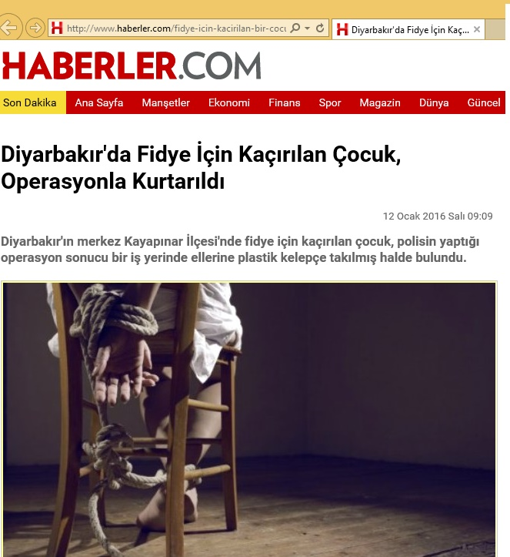
35

Slide 36
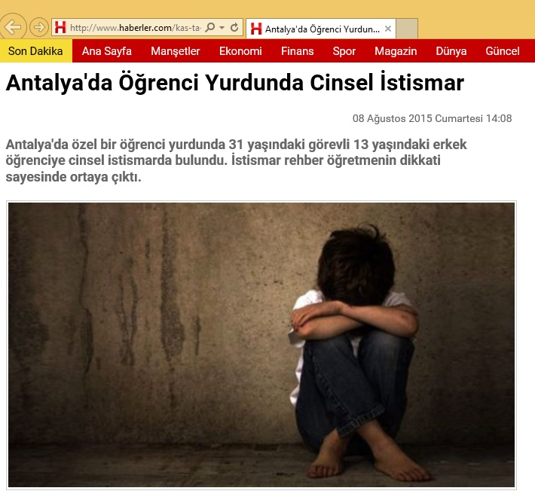
36

Slide 37
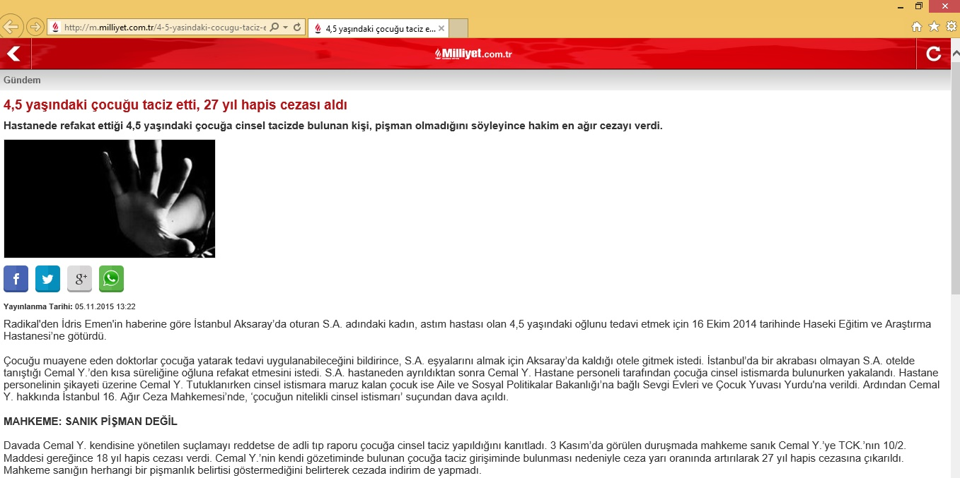
37

Slide 38
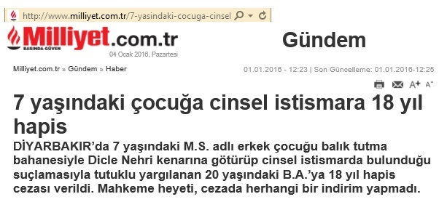

Slide 39
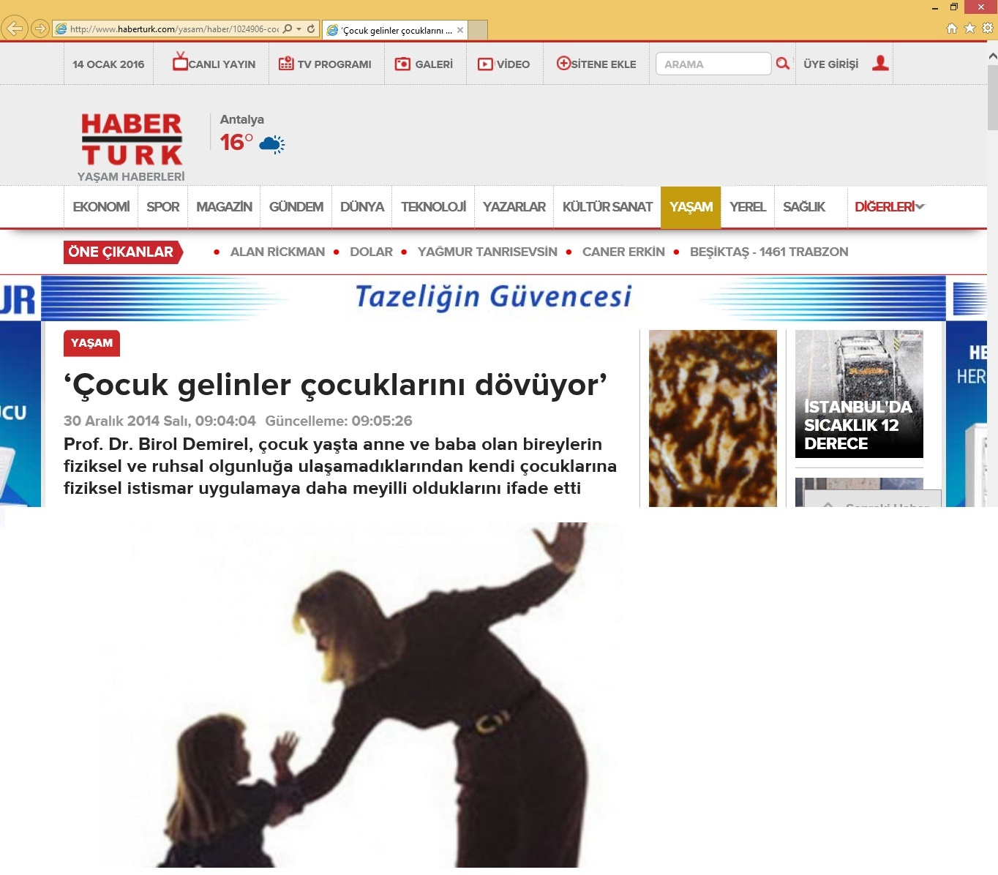

Slide 40
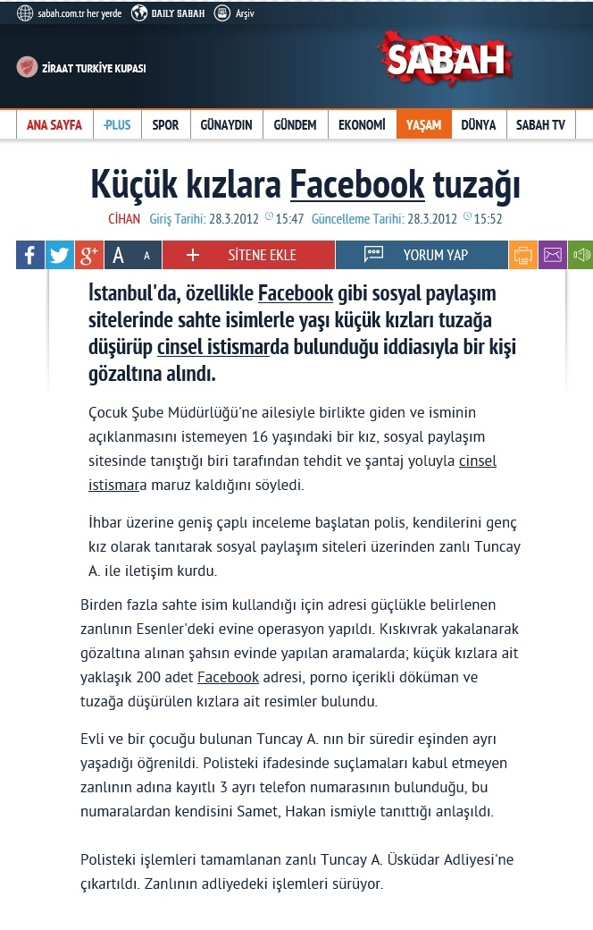

Slide 41
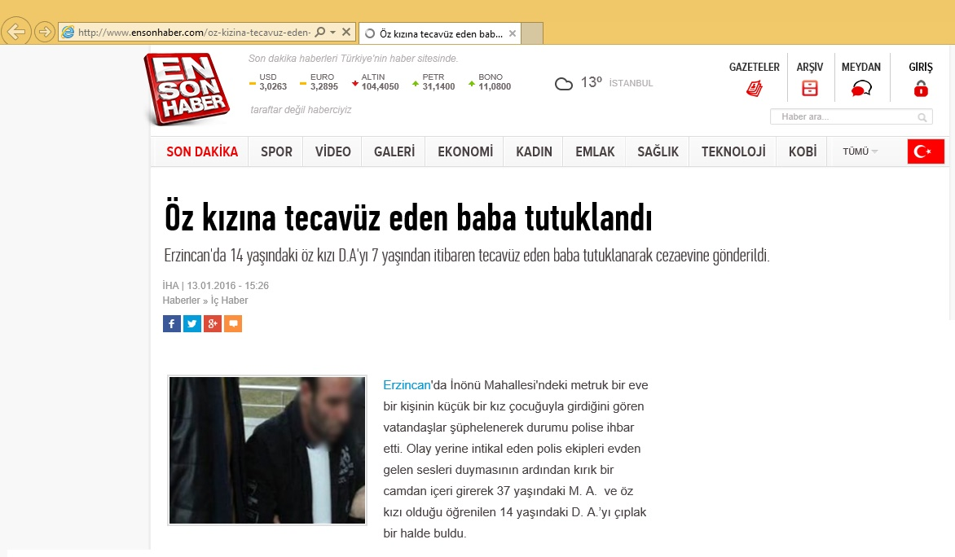

Slide 42
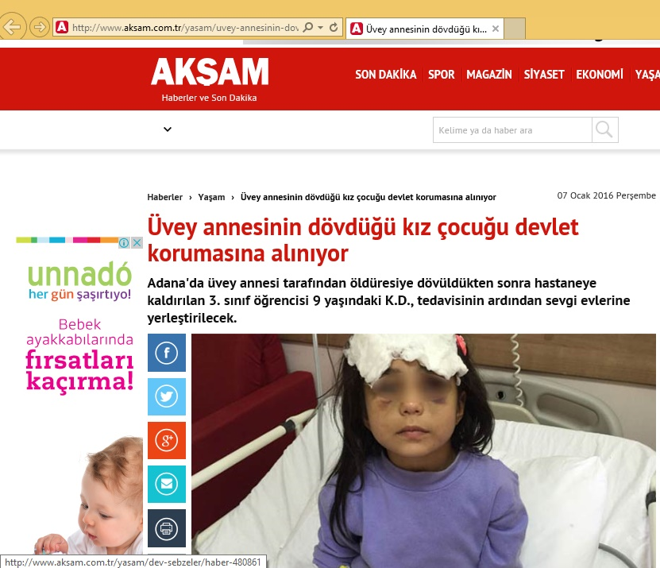

Slide 43
Cinsel istismarcıların Yakınlık Dereceleri

Slide 44
Çocukluk Çağındaki İstismarın Uzun Dönemdeki Etkileri
Kaygı Bozuklukları ve Depresyon
Kişilik Bozuklukları
Cinsel Sorunlar
İlişki ve İletişim Sorunları (Cinselliğini Sevgi Elde Etmek, İnsanları Manipüle Etmek Ve Kimi Zaman Yaşamını Devam Ettirmek İçin Kullanma Davranışı)
Kendine Zarar Verme
İntihar Girişimleri
Madde Bağımlılığı
Özgüven Eksikliği
Güven ve Özel Yaşamla İlgili Sorunlar
Suça Karışma Sıklığında Artış
Olumsuz Duygusal Yaşamlar ve Anılar

Slide 45
Ailelerin Çocukları İstismardan Korumak İçin Yapması Gerekenler

Slide 46
Kendini Korumayı Öğretin.
Hayır Demeyi Öğretin.
Güvenliklerini Sağlamayı Öğretin.
İyi Dokunma ile Kötü Dokunmayı Öğretin

Slide 47
Bedenlerini Korumayı Öğretin.
Çocuklarınızı Dudaklarından Öpmeyin. İstemiyorlarsa yanaklarından da öpmeyin.
Cinsellik Konusunda Yaşına ve Gelişim Düzeyine Uygun Bilgi Verin.
Yardım İstemeyi Öğretin
Her Zaman Sır Saklanmayacağını öğretin.

Slide 48
Çocuklar Neden İstismar Edildiklerini Söylemezler?
Ona kimsenin inanmayacağından korkarlar.
Cinsel istismarın kendi hataları olduğundan ve bu yüzden başlarının belaya girmesinden korkarlar.
Çocuk, böyle bir şeyi nasıl anlatacağını bilmeyebilir.
Bu davranışlardan hoşlanmadığı halde, istismar eden kişiyi sevebilir ve onun başının belaya girmesinden korkabilir.
İstismar eden kişi tarafından tehdit edilmiş; korkutulmuş olabilir.
Bazı çocuklar bunun yanlış olduğunu bilmeyebilir.
Daha büyük çocuklar bu konuda konuşmaktan utanç duyabilir.
Çocuk konuşmak için uygun zaman, zemin ve kişi olmadığını düşünebilir.

Slide 49
Çocuklar Ne Zaman İstismar Edildiklerini Söylerler?
İstismarın derecesi, sıklığı artar ve istismar çocuğu korkutursa.
Cinsel istismardan korunmayla ilgili bilgi alırsa ve kendisine yapılanın doğru olmadığını fark ederse.
Söylenmesi gerektiğini öğrenirse.
Çocuklar sırlarını en yakın arkadaşları ile paylaşırsa.
Kardeşleri kendisinin ilk istismar edildiği yaşa gelmişse ve onları korumak isterse.
Ergenliğe gelmişse hamilelikten korkuyorsa ya da istismarcının baskısından kurtulmak istiyorsa.
Çocuk güvenebileceği ve kendisi ile yakından ilgilenen bir yetişkinle karşılaştıysa.
Fiziksel bir yakınma sonrası doktora giderse.

Slide 50
İstismara Dair İpuçları Olabilecek Söylemler
“Erkek kardeşim dün gece uyumama izin vermedi”
“Komşumuz “X “abi çok komik iç çamaşırları giyiniyor”
“Annemin beni amcamla yalnız bırakmasından hiç hoşlanmıyorum”
“Komşumuzun oğlu beni çok sıkıştırıyor”
“Tanıdığım bir kız var, annesine rahatsız edildiğini söyledi fakat annesi ona inanmadı”…..vb.
Bunun gibi dolaylı ifadeler kullanıyorsa çocuğu uzman birine yönlendirin.

Slide 51
Aşağıdakilere Benzer Sorulardan ve İfadelerden Kesinlikle KAÇININ!
“Bunun olduğundan emin misin”
“Doğru mu söylüyorsun”
“Bu bir daha olursa bana haber ver”.
“Neden karşı koymadın”.
“Şimdiye kadar neden anlatmadın”

Slide 52
İhmal ve İstismar Durumuyla Karşılaşırsam ‘Ne Yapmalıyım?’
Yapacağınız en iyi şey, onu dinleyerek inandığınızı göstermenizdir.
Olanlardan dolayı sizin de çok üzgün olduğunuzu, her zaman yanında olacağınızı ve bu olayın onun suçu olmadığını belirtin
Cinsel istismar oluşmuşsa mutlaka önce ilgili kurumlara başvurulmalı vücutta ve giysilerde hiçbir temizlik yapılmadan muayeneye gidilmelidir. Banyo yapmak, giysileri değiştirmek gibi davranışlar saldırganın ve suçun belirlenmesinde yardımcı olabilecek ipucu ve kanıtların yok olmasına yol açabilir. Deliller için ilk 72 saat çok önemlidir.
Tüm ihmal ve istismar türleri için bildirim yükümlülüğü zorunludur.
Eğer çocuğunuz böyle bir duruma maruz kalmışsa, hem siz hem de çocuğunuz mutlaka uzman yardımı almalıdır.
Unutmayın bu onun suçu değil…

Slide 53
Zorunlu Bildirim Yapılması Gereken Kurumlar
Emniyet Genel Müdürlüğü
155 İhbar Hattı
Jandarma Genel Komutanlığı
156 İhbar Hattı
Aile ve Sosyal Politikalar Bakanlığı
183 İhbar Hattı

Slide 54
Türk Hukuk Sisteminde
Çocuk İstismarına Yönelik Hükümler
Bildirim Yükümlülüğü
Çocuk Koruma Kanunu Madde 6
Adli ve idari merciler, kolluk görevlileri, sağlık ve eğitim kuruluşları, sivil toplum kuruluşları, korunma ihtiyacı olan çocuğu Aile ve Sosyal Politikalar Genel Müdürlüğü kurumuna bildirmekle yükümlüdür.

Slide 55
Türk Hukuk Sisteminde
Çocuk İstismarına Yönelik Hükümler
Bildirim Yükümlülüğü
Türk Ceza Kanunu
Madde 278
(1) İşlenmekte olan bir suçu yetkili makamlara bildirmeyen kişi, bir yıla kadar hapis cezası ile cezalandırılır.
Madde 279
(1) Kamu adına soruşturma ve kovuşturmayı gerektiren bir suçun işlendiğini göreviyle bağlantılı olarak öğrenip de yetkili makamlara bildirimde bulunmayı ihmal eden veya bu hususta gecikme gösteren kamu görevlisi, altı aydan iki yıla kadar hapis cezası ile cezalandırılır.

Slide 56
Türk Hukuk Sisteminde
Çocuk İstismarına Yönelik Hükümler
5237 Sayılı Türk Ceza Kanunu
Madde 225
Alenen cinsel ilişkide bulunan ya da teşhircilik yapan kişi 6 aydan 1 yıla kadar hapis cezası ile cezalandırılır
Madde 226
Müstehcen görüntü yazı veya sözleri içeren görüntülerin üretiminde çocukları kullanan kişi 5 yıldan 10 yıla kadar hapis ve 5000 güne kadar adli para cezası ile cezalandırılır.
Madde 227
Çocuğu fuhuşa teşvik eden, bunun yolunu kolaylaştıran, bu maksatla tedarik eden veya barındıran ya da çocuğun fuhuşuna aracılık eden kişi 4 yıldan 10 yıla kadar hapis ve 5000 güne kadar adli para cezası ile cezalandırılır.

Slide 57
Türk Hukuk Sisteminde
Çocuk İstismarına Yönelik Hükümler
5237 Sayılı Türk Ceza Kanunu Madde 103
Çocuğu cinsel yönden istismar eden kişi, 8 yıldan 15 yıla kadar hapis cezası ile cezalandırılır.
(2) Cinsel istismarın vücuda organ veya sair bir cisim sokulması suretiyle gerçekleştirilmesi durumunda, 16 yıldan aşağı olmamak üzere hapis cezasına hükmolunur.

Slide 58
DİNLEDİĞİNİZ
İÇİN
TEŞEKKÜRLER

